Slide 1
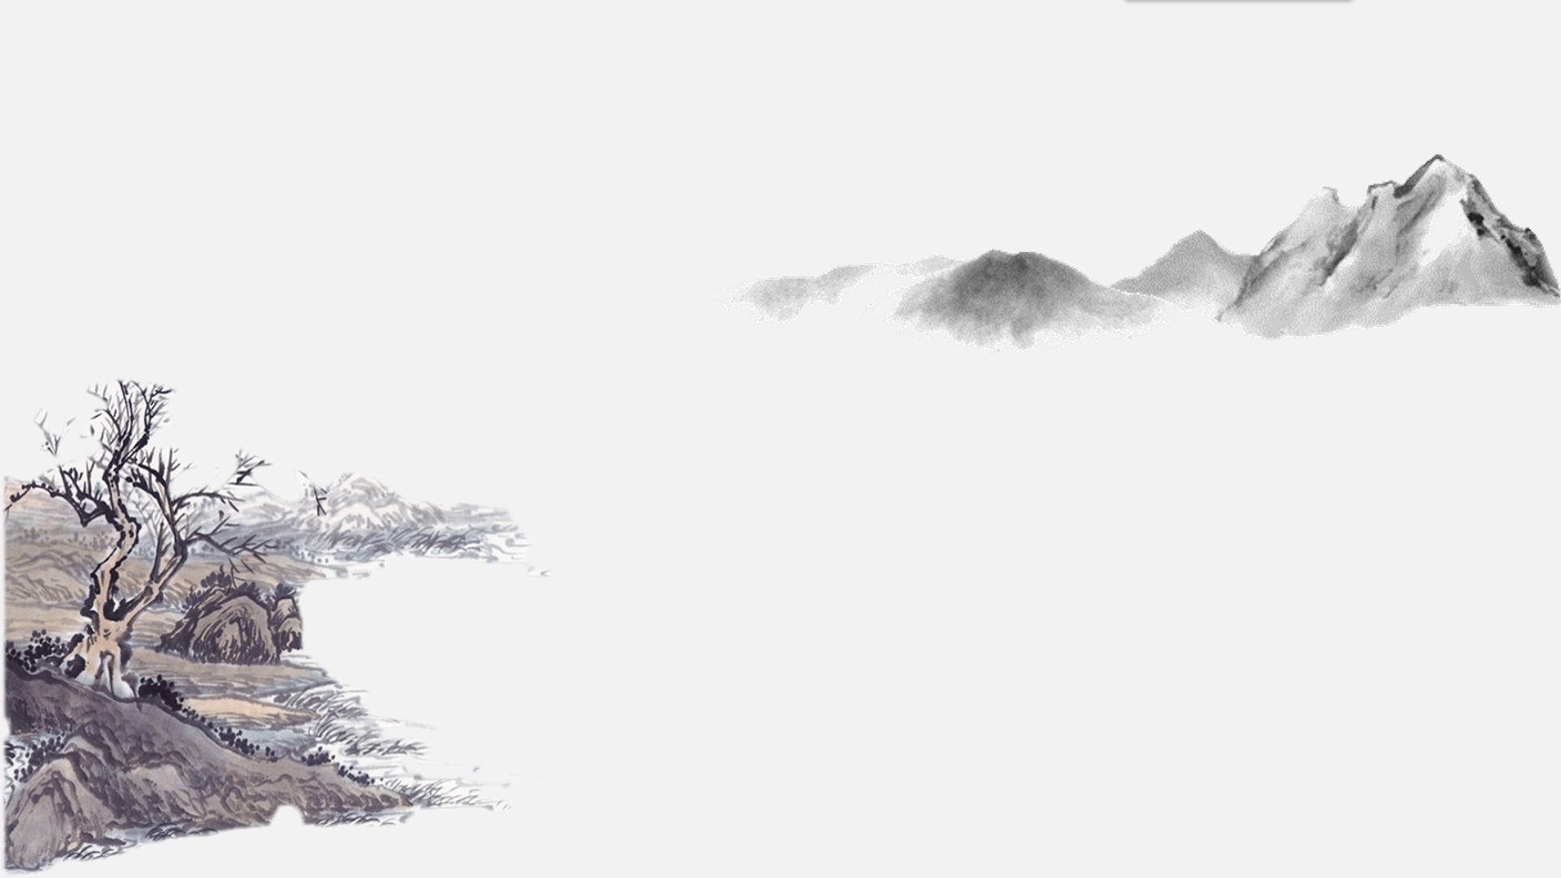


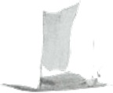
大学物理
机械振动

Slide 2
机械振动
细推物理须行乐
何用浮名绊此身
———杜甫
《曲江二首 》

Slide 3
机械振动
引言
振动是物质的一种很普遍的运动形式，物体在一定位置附近作的周期性往复运动叫做机械振动，振动在空间的传播过程叫做波动。由机械振动形成的波动称为机械波。波动也是常见的物质运动形式。这两种运动形式有内在关联性。例如，声带的振动通过气流的疏密变化促成声音的传播。
本章和下一章从最简单的机械振动、机械波入手研究振动与波的基本规律，使其成为研究更复杂运动的基础。
本章的主要内容有，机械振动中的简谐运动及合成，阻尼运动中的受迫振动和共振等。

Slide 4

目录
简谐振动
简谐振动的合成

Slide 5
1
简谐振动

Slide 6
重点
简谐振动的运动方程
简谐振动的周期和频率
简谐振动的速度、加速度及相位
旋转矢量法
简谐振动的能量

Slide 7







一、简谐振动
1.简谐振动的定义
任一物理量在某一值附近往复变化称为振动。物体围绕固定位置所作的往复运动称机械振动。一切发声体、心脏、海浪起伏、地震以及晶体中原子的振动等都属此类。最简单、最基本的振动是简谐振动，任意复杂的振动可分解为若干个简谐振动的合成。
$$\overset{⃑}{F}$$
$$m$$
物体运动时，离开平衡位置的位移(或角位移)按余弦(或正弦)规律随时间变化称简谐振动。典型的简谐振动是弹簧振子的运动。
$$k$$
$$x$$
$$O$$
$$x$$
$$F=−kx$$
where k is stiffness

Slide 8


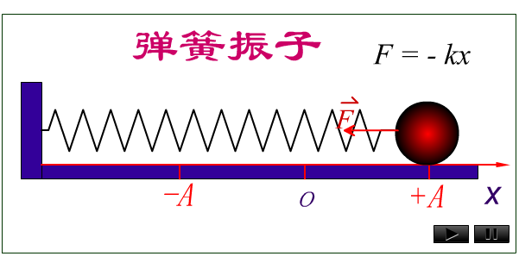





在弹簧振子中，振动的物体受到弹性力的作用，弹性力服从胡克定律。
$$l_{0}$$
$$m$$
$$k$$
$$x$$
$$−A$$
$$O$$
$$A$$

Slide 9
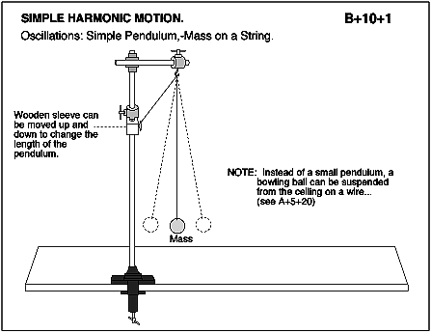
简谐振动并不局限于弹簧振子。对于摆的运动、木块在水面上的浮动等类似的运动，运动物体所受的力与弹性力相似，称为准弹性力。这种在准弹性力作用下的运动也是简谐振动。

Slide 10
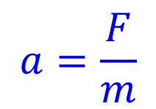
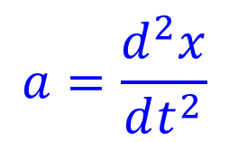
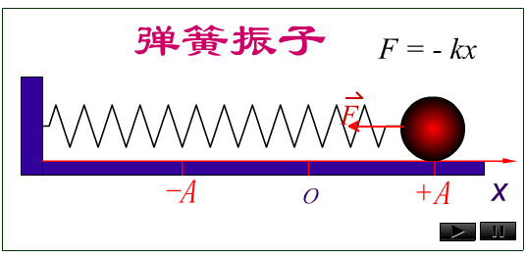

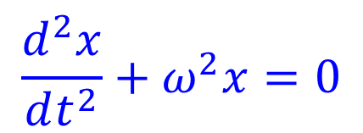

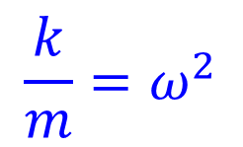
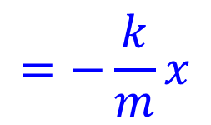
2.简谐振动的数学模型
物体受到的合外力的大小与离开平衡位置的位移成正比，方向与位移方向恒相反，这种性质的力称为线性回复力
简谐振动的动力学特征
$$F=−kx$$
$$F=ma$$
$$a=\frac{d^{2}x}{dt^{2}}$$
$$a=\frac{F}{m}$$
$$=−\frac{k}{m}x$$
$$\frac{k}{m}=ω^{2}$$
$$\frac{d^{2}x}{dt^{2}}+ω^{2}x=0$$
令

Slide 11

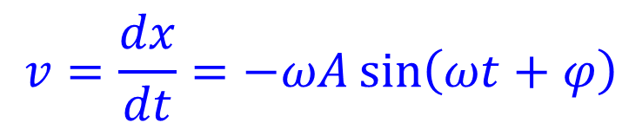
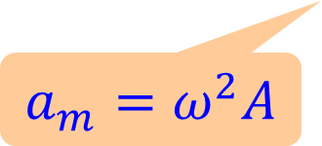
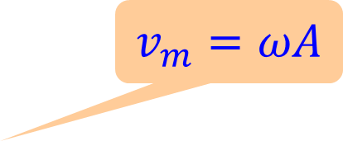


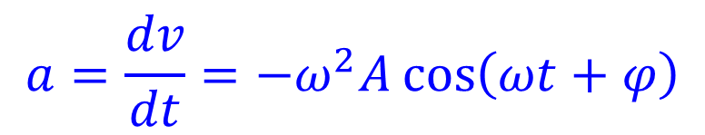
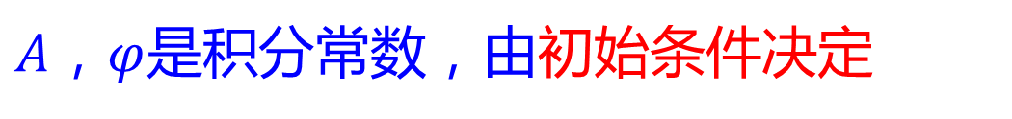
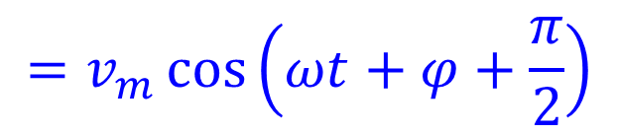
模型的解——位移与时间的关系
简谐振动的运动学特征
$$x\left(t\right)=A\cos\left(ωt+φ\right)$$
$A$，$φ$是积分常数，由初始条件决定
$$v_{m}=ωA$$
$$v=\frac{dx}{dt}=−ωA\sin\left(ωt+φ\right)$$
$$=v_{m}\cos\left(ωt+φ+\frac{π}{2}\right)$$
$$a=\frac{dv}{dt}=−ω^{2}A\cos\left(ωt+φ\right)$$
$$=a_{m}\cos\left(ωt+φ+π\right)$$
$$a_{m}=ω^{2}A$$
做简谐振动的物体，其加速度与位移成正比而方向相反，位移按余弦规律变化。

Slide 12




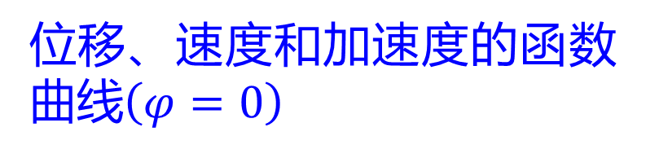








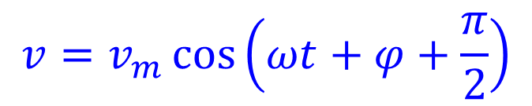













位移、速度和加速度的函数曲线$\left(φ=0\right)$
$$x$$
$$x−t$$
图
$$A$$
$$t$$
$$O$$
$$T$$
$$x=A\cos\left(ωt+φ\right)$$
$$−A$$
$$v$$
$$v−t$$
图
$$v=−ωA\sin\left(ωt+φ\right)$$
$$Aω$$
$$t$$
$$v=v_{m}\cos\left(ωt+φ+\frac{π}{2}\right)$$
$$O$$
$$T$$
$$−Aω$$
$$a−t$$
图
$$a=−ω^{2}A\cos\left(ωt+φ\right)$$
$$Aω^{2}$$
$$a$$
$$a=a_{m}\cos\left(ωt+φ+π\right)$$
$$t$$
$$O$$
$$T$$
$$−Aω^{2}$$

Slide 13
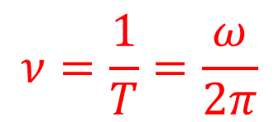
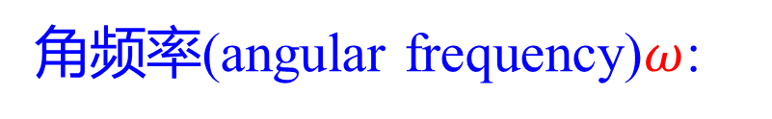

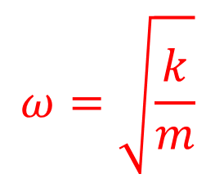
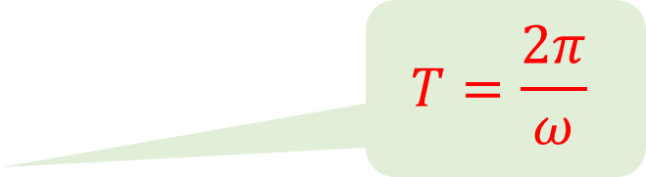
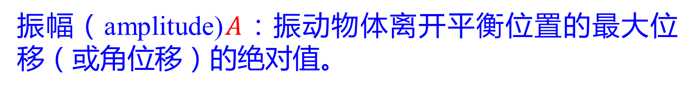
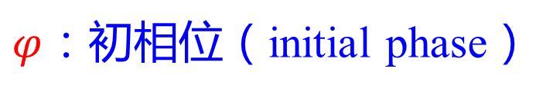
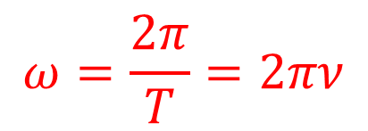
二、谐振动的振幅、周期、频率和相位
$$x=A\cos\left(ωt+φ\right)$$
振幅（amplitude)$A$：振动物体离开平衡位置的最大位移（或角位移）的绝对值。
$$T=\frac{2π}{ω}$$
周期 (period)$T$：物体完成一次全振动所需的时间。
$$A\cos\left(ωt+φ\right)=A\cos\left[ω\left(t+T\right)+φ\right]$$
$$ν=\frac{1}{T}=\frac{ω}{2π}$$
频率（frequency)$ν$：单位时间内振动的次数。
$$ω=\sqrt{\frac{k}{m}}$$
$$ω=\frac{2π}{T}=2πν$$
角频率(angular frequency)$ω$:
相位 (phase)$ωt+φ$：决定谐振动物体的运动状态的物理量。
$φ$：初相位（initial phase）

Slide 14
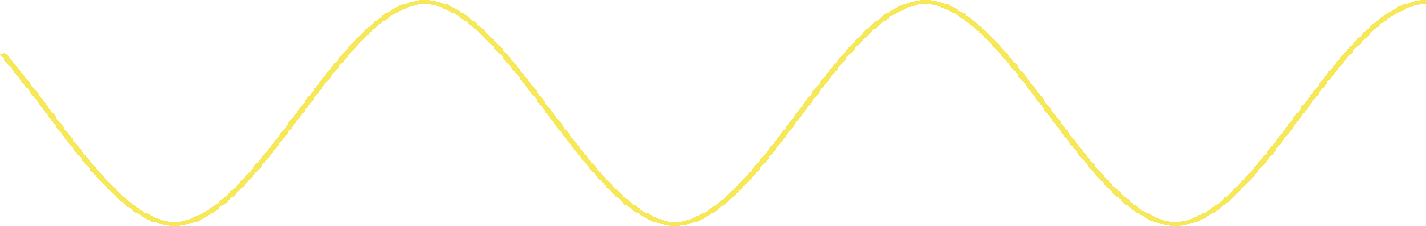






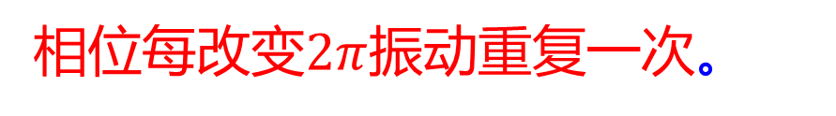




讨论
$$x=A\cos\left(ωt+φ\right)$$
相位：(𝜔𝑡+𝜑)是振动物体𝑡时刻的相位
$$v=−ωA\sin\left(ωt+φ\right)$$
$$x\left(t\right)=A\cos\left(ωt+φ\right)$$
$$a=−ω^{2}A\cos\left(ωt+φ\right)$$
相位的意义：相位确定了振动的状态。
相位每改变$2π$振动重复一次。
$$x$$
$$A$$
$$Δφ=2π$$
$$O$$
$$ωt$$
$$−A$$

Slide 15
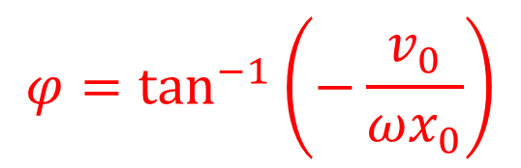








三、振幅和初相位的确定
If we knowing the initial conditions of the vibration as follows:
$$t=0$$
$$x=x_{0}$$
$$v=v_{0}$$
$$x=A\cos\left(ωt+φ\right)$$
$$x_{0}=A\cos{φ}$$
$$v=−ωA\sin\left(ωt+φ\right)$$
$$v_{0}=−ωA\sin{φ}$$
$$A=\sqrt{x_{0}^{2}+\frac{v_{0}^{2}}{ω^{2}}}$$
$$φ=\tan^{−1}\left(−\frac{v_{0}}{ωx_{0}}\right)$$
对给定振动系统，周期由系统本身性质决定，振幅和初相由初始条件决定。

Slide 16
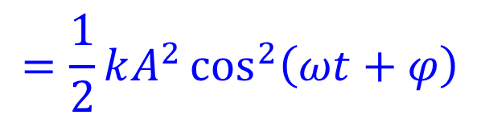

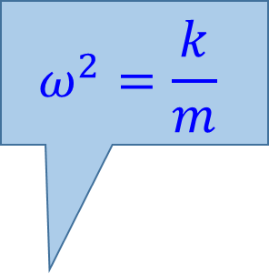
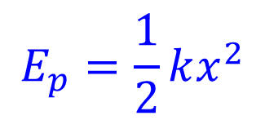
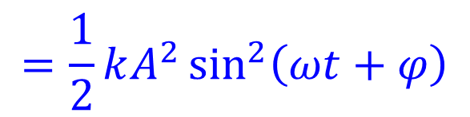
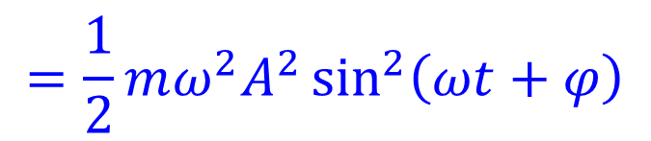
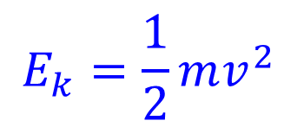

四、振动的能量
以水平弹簧振子为例讨论简谐振动系统的能量。
$$x=A\cos\left(ωt+φ\right)$$
$$v=−ωA\sin\left(ωt+φ\right)$$
$$ω^{2}=\frac{k}{m}$$
动能和势能分别为：
$$E_{k}=\frac{1}{2}mv^{2}$$
$$=\frac{1}{2}mω^{2}A^{2}\sin^{2}\left(ωt+φ\right)$$
$$=\frac{1}{2}kA^{2}\sin^{2}\left(ωt+φ\right)$$
$$E_{p}=\frac{1}{2}kx^{2}$$
$$=\frac{1}{2}kA^{2}\cos^{2}\left(ωt+φ\right)$$

Slide 17




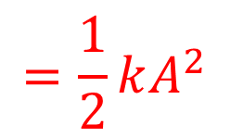
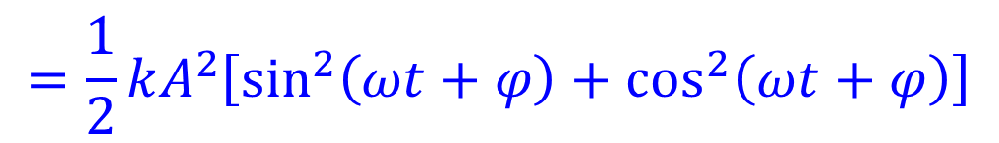








简谐振动的总能量:
$$=\frac{1}{2}kA^{2}\left[\sin^{2}\left(ωt+φ\right)+\cos^{2}\left(ωt+φ\right)\right]$$
$$=\frac{1}{2}kA^{2}$$
$$E=E_{k}+E_{p}$$
简谐振动能量曲线
$$E_{p}$$
$$C$$
$$B$$
$$E$$
$$E_{k}$$
$$E_{p}$$
$$x$$
$$−A$$
$$O$$
$$x$$
$$A$$
The energy of the vibration is conservation.

Slide 18
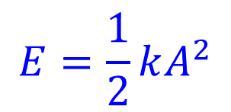









谐振子的动能、势能和总能量随时间的变化曲线：
$$E$$
$$E_{p}$$
$$E=\frac{1}{2}kA^{2}$$
$$E_{k}$$
$$t$$
$$O$$
$$x$$
$$x=A\cos{ωt}$$
$$t$$
$$O$$
The frequency of kinetic energy and potential energy are twice as much as the frequency of vibration.

Slide 19
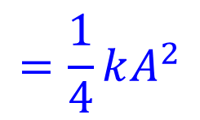
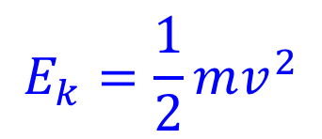
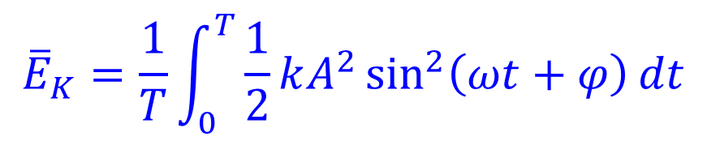
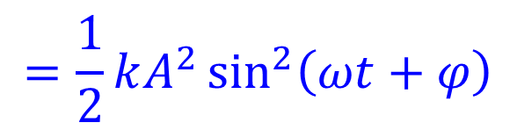
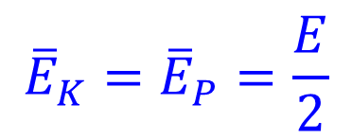
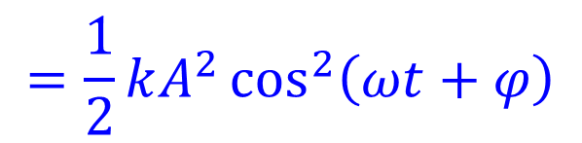

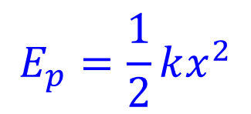
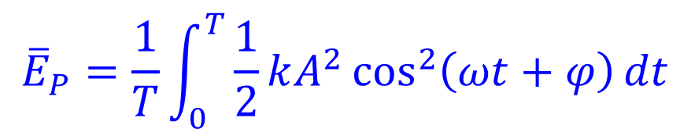
能量平均值
$$E_{k}=\frac{1}{2}mv^{2}$$
$$=\frac{1}{2}kA^{2}\sin^{2}\left(ωt+φ\right)$$
$$E_{p}=\frac{1}{2}kx^{2}$$
$$=\frac{1}{2}kA^{2}\cos^{2}\left(ωt+φ\right)$$
$${\overline{E}}_{K}=\frac{1}{T}\int_{0}^{T}{\frac{1}{2}kA^{2}\sin^{2}\left(ωt+φ\right)dt}$$
$$=\frac{1}{4}kA^{2}$$
$${\overline{E}}_{P}=\frac{1}{T}\int_{0}^{T}{\frac{1}{2}kA^{2}\cos^{2}\left(ωt+φ\right)dt}$$
$$=\frac{1}{4}kA^{2}$$
$${\overline{E}}_{K}={\overline{E}}_{P}=\frac{E}{2}$$
动能的平均值等于势能的平均值，都等于总能量的一半。

Slide 20
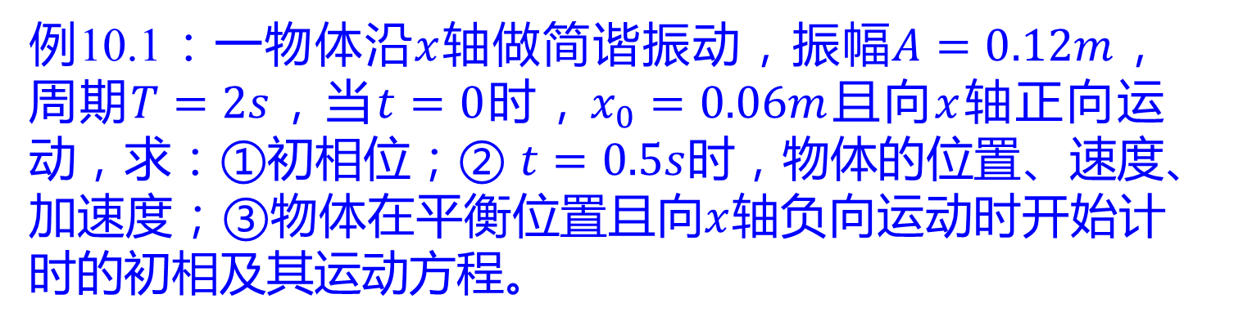


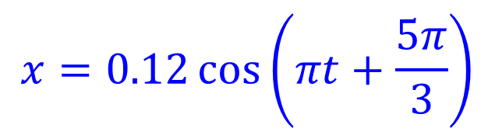
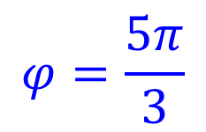





例10.1：一物体沿$x$轴做简谐振动，振幅$A=0.12m$，周期$T=2s$，当$t=0$时，$x_{0}=0.06m$且向$x$轴正向运动，求：①初相位；② $t=0.5s$时，物体的位置、速度、加速度；③物体在平衡位置且向$x$轴负向运动时开始计时的初相及其运动方程。
解：设物体的运动方程为
$$x=A\cos\left(ωt+φ\right)$$
$$ω=\frac{2π}{T}$$
①根据题意知：
$$A=0.12m$$
$$=π$$
当$t=0$时，$x_{0}=0.06m$且向$x$轴正向运动
$$φ=\frac{5π}{3}$$
$$0.06=0.12\cos{φ}$$
$$v=−ωA\sin{φ}>0$$
$$x=0.12\cos\left(πt+\frac{5π}{3}\right)$$
因此物体的振动方程为

Slide 21








②$t=0.5s$时，物体的位置、速度、加速度；
$$x=0.12\cos\left(πt+\frac{5π}{3}\right)$$
$$v=−0.12π\sin\left(πt+\frac{5π}{3}\right)$$
$$a=−0.12π^{2}\cos\left(πt+\frac{5π}{3}\right)$$
把$t=0.5$代入，得
$$x=0.104m$$
$$v=−0.188m/s$$
$$v=−1.03m/s^{2}$$
负号表示在$t=0.5s$时物体的速度和加速度方向皆与$x$轴正方向相反。

Slide 22






③物体在平衡位置且向$x$轴负向运动时开始计时的初相及其振动方程。
③根据题意知：
当$t=0$时，$x_{0}=0$，$v_{0}<0$，代入运动学方程
$$x=A\cos\left(ωt+φ\right)$$
$$x_{0}=0=0.12\cos{φ}$$
$$v_{0}=−ωA\sin{φ}<0$$
$$φ=\frac{π}{2}$$
$$x=0.12\cos\left(πt+\frac{π}{2}\right)$$
因此物体的振动方程为

Slide 23










五、谐振动的旋转矢量表示法
旋转矢量：一长度等于振幅$A$的矢量$\overset{⃑}{A}$在平面内绕$O$点沿逆时针方向旋转，其角速度与谐振动的角频率相等，这个矢量称为旋转矢量。
$$ω$$
矢量$\overset{⃑}{A}$以匀角速度绕原点$O$旋转时，$\overset{⃑}{A}$在$x$轴上的投影的变化规律与简谐振动相同。
当$t=0$时
$$\overset{⃑}{A}$$
$$φ$$
$$O$$
$$x_{0}$$
$$x$$
$$x_{0}=A\cos{φ}$$

Slide 24

















旋转矢量$\overset{⃑}{A}$的端点在x轴上的投影点的运动为简谐运动。
$\overset{⃑}{A}$的长度
振幅$A$
$$ω$$
$$M$$
$\overset{⃑}{A}$旋转的角速度$ω$
当$t=t$时
$$\overset{⃑}{A}$$
振动角频率$ω$
$$ωt+φ$$
$\overset{⃑}{A}$旋转的方向
逆时针方向
$$O$$
$$x$$
$$P$$
$$x$$
$\overset{⃑}{A}$与参考方向$x$的夹角
振动相位
$M$点在$x$轴上投影($P$点)的运动规律：
$$x=A\cos\left(ωt+φ\right)$$

Slide 25

旋转矢量$\overset{⃑}{A}$的端点在x轴上的投影点的运动为简谐运动

Slide 26



用旋转矢量图画简谐运动的$x\sim t$图
$T=2π/ω$（旋转矢量旋转一周所需的时间）

Slide 27









相位差 、同相和反相
$$x_{1}=A\cos\left(ωt+φ_{1}\right)$$
（振幅和角频率相同）
$$x_{2}=A\cos\left(ωt+φ_{2}\right)$$
两个同频率简谐振动的相位差：
$$∆φ=\left(ωt+φ_{2}\right)−\left(ωt+φ_{1}\right)$$
$$=φ_{2}−φ_{1}$$
$>0$ $φ_{2}$超前$φ_{1}$
$<0$ $φ_{2}$落后$φ_{1}$
$$φ_{2}−φ_{1}$$
$=\left(2k±1\right)π$ 反相
$=2kπ$ 同相

Slide 28
















对于两个同频率的简谐运动，相位差表示它们间步调上的差异。（解决振动合成问题）
$$x_{1}=A\cos\left(ωt+φ_{1}\right)$$
$$x_{2}=A\cos\left(ωt+φ_{2}\right)$$
$$∆φ=\left(ωt+φ_{2}\right)−\left(ωt+φ_{1}\right)$$
$$∆φ=φ_{2}−φ_{1}$$
超前
落后
$∆φ=0$同相
$∆φ=±π$反相
$∆φ$为其它
$$x$$
$$x$$
$$x$$
$$O$$
$$O$$
$$t$$
$$O$$
$$t$$
$$t$$

Slide 29






例：一个质点作简谐振动，振幅为$A$，在起始时刻质点的位移为$−\sqrt{2}A/2$，且向$x$轴的负方向运动，代表此简谐振动的旋转矢量图为
$$\overset{⃑}{A}$$
$$ω$$
$$φ$$
$$x$$
$$O$$

Slide 30
















例10.3：一弹簧振子，沿$x$轴作振幅为$A$的谐振动。若$t=0$时，振子的运动状态分别为：(1)$x_{0}=−A$；(2)过平衡位置向$x$轴正方向运动；(3)过$x_{0}=A/2$处向$x$轴负方向运动。试用旋转矢量法确定相应的初相值。
$$\overset{⃑}{A}$$
$$ω$$
$$ω$$
$$ω$$
$$φ=π$$
$$φ=\frac{π}{3}$$
$$x$$
$$x$$
$$\overset{⃑}{A}$$
$$O$$
$$O$$
$$O$$
$$x$$
$$\overset{⃑}{A}$$
$$φ=−\frac{π}{2}$$

Slide 31
















例10.4：一物体沿$x$轴做简谐振动，振幅$A=0.12m$，周期$T=2s$，当$t=0$时，$x_{0}=0.06m$且向$x$轴正向运动，求：①初相位；② 自计时起至第一次通过平衡位置的时间。
$$ω=\frac{2π}{T}=π$$
$$t=0$$
$$ω$$
$$ω$$
$$φ=−\frac{π}{3}$$
$$\overset{⃑}{A}$$
$$∆θ$$
$$φ$$
$$O$$
$$x$$
$$∆θ=\frac{π}{2}+\frac{π}{3}=\frac{5π}{6}$$
$$O$$
$$x$$
$$\overset{⃑}{A}$$
$$∆t=\frac{∆θ}{ω}=\frac{5}{6}$$

Slide 32


















例：
$$x\left(m\right)$$
已知：简谐振动的$x−t$曲线，求简谐振动方程
$$0.04$$
$$t\left(s\right)$$
$$O$$
1
2
解：确定角频率、振幅、初相三个物理量
$$−0.04$$
$$t=0$$
$$ω$$
$$\overset{⃑}{A}$$
$$A=0.04\left(m\right)$$
$$T=2\left(s\right)$$
$$φ$$
$$ω=\frac{2π}{T}=π\left(rad/s\right)$$
$$v_{0}<0$$
$$x$$
$$O$$
$$φ=\frac{π}{2}$$
$$x=0.04\cos\left(πt+\frac{π}{2}\right)$$

Slide 33














例：
$$m=5×{10}^{−3}kg$$
弹簧振子
$$k=2×{10}^{−4}N∙m^{−1}$$
$t=0$时， $x_{0}=0$， $v_{0}=0.4m∙s^{−1}$。求简谐振动方程。
解：确定角频率、振幅、初相三个物理量
已知$x_{0}=0$，$v_{0}>0。$相应的旋转矢量图为
$$ω=\sqrt{\frac{k}{m}}=0.2s^{−1}$$
$$φ=\frac{3π}{2}$$
$$A=\sqrt{x_{0}^{2}+\frac{v_{0}^{2}}{ω^{2}}}$$
$$φ$$
$$=2m$$
$$O$$
$$v_{0}>0$$
$$x$$
$$x=2\cos\left(0.2t+\frac{3π}{2}\right)$$
$$\overset{⃑}{A}$$
$$ω$$

Slide 34











例：一质点沿$x$轴作简谐振动，振动方程为
$$x=4×{10}^{−2}\cos\left(2πt+\frac{π}{3}\right)$$
（$SI$）
从$t=0$时刻起，到质点位置在$x=−2cm$处，且向$x$轴正方向运动的最短时间间隔为
$$\overset{⃑}{A}$$
$$π=ωt$$
$$=2πt$$
$$ω$$
$$φ=\frac{π}{3}$$
$$t=\frac{1}{2}$$
$$O$$
$$x$$

Slide 35




例：如图所示，一轻弹簧的右端连着一物体，弹簧的劲度系数$k=0.72N∙m^{−1}$，物体的质量$m=20g$。
（1）把物体从平衡位置向右拉到$x=0.05m$处停下后再释放，求简谐运动方程；
（2）求物体从初位置运动到第一次经过$A/2$处时的速度；
（3）如果物体在$x=0.05m$处时速度不等于零，而是具有向右的初速度$v_{0}=0.30m∙s^{−1}$，求其运动方程。
$$x/m$$
$$O$$
$$0.05$$

Slide 36















$$ω=\sqrt{\frac{k}{m}}$$
$$=\sqrt{\frac{0.72N∙m^{−1}}{0.02kg}}$$
解：（1）
$$=0.6s^{−1}$$
$$A=\sqrt{x_{0}^{2}+\frac{v_{0}^{2}}{ω^{2}}}$$
$$=x_{0}=0.05m$$
$$tanφ=−\frac{v_{0}}{ωx_{0}}$$
$$\overset{⃑}{A}$$
$$x$$
$$=0$$
$$O$$
$$φ=0$$
或
$$φ=π$$
由旋转矢量图可知
$$φ=0$$
$$x=A\cos\left(ωt+φ\right)$$
$$=0.05\cos{6.0t}\left(m\right)$$

Slide 37
















（2）求物体从初位置运动到第一次经过$A/2$处时的速度；
解:
$$x=A\cos\left(ωt+φ\right)$$
$$=A\cos\left(ωt\right)$$
$$\cos\left(ωt\right)=\frac{x}{A}$$
$$=\frac{1}{2}$$
$$\overset{⃑}{A}$$
$$ωt=\frac{5π}{3}$$
$$ω$$
$$ωt=\frac{π}{3}$$
或
$$O$$
$$\frac{\overset{⃑}{A}}{2}$$
$$\overset{⃑}{A}$$
$$x$$
$$ωt=\frac{π}{3}$$
由旋转矢量图可知
$$v=−ωA\sin\left(ωt\right)$$
$$=−0.26m∙s^{−1}$$
（负号表示速度沿$Ox$轴负方向）

Slide 38















（3）如果物体在$x=0.05m$处时速度不等于零，而是具有向右的初速度$v_{0}=0.30m∙s^{−1}$，求其运动方程。
$$A′=\sqrt{x_{0}^{2}+\frac{v_{0}^{2}}{ω^{2}}}$$
解:
$$=0.0707m$$
$$tanφ′=−\frac{v_{0}}{ωx_{0}}$$
$$=−1$$
$$O$$
$$−\frac{π}{4}$$
$$x$$
$$φ′=\frac{3π}{4}$$
$$\overset{⃑}{A}′$$
$$φ^{′}=−\frac{π}{4}$$
或
$$ω$$
$$φ^{′}=−\frac{π}{4}$$
因为$v_{0}=0.30m∙s^{−1}>0$，由旋转矢量图可知
$$x=A\cos\left(ωt+φ\right)$$
$$=0.0707\cos\left(6.0t−\frac{π}{4}\right)m$$

Slide 39
















例：一轻弹簧与质量为$m=0.1kg$的物体构成谐振子，若振幅$A=0.01m$，最大加速度$a_{max}=4.0m/s^{2}$。求：
①振动的周期；
②振动的总能量；
③物体位于何处时，其动能和势能相等。
解：①
$$a=−ω^{2}A\cos\left(ωt+φ\right)$$
$$a_{max}=ω^{2}A=4.0m/s^{2}$$
$$A=0.01m$$
$$ω=\sqrt{\frac{a_{max}}{A}}$$
$$T=\frac{2π}{ω}=0.314s$$
$$=20$$
$$E=\frac{1}{2}kA^{2}$$
$$\frac{k}{m}=ω^{2}$$
$$E=\frac{1}{2}mω^{2}A^{2}$$
②
$$=2×{10}^{−3}J$$
$$E_{P}=\frac{1}{2}mω^{2}x^{2}$$
$$E_{P}=\frac{1}{2}E$$
③
$$\frac{1}{2}mω^{2}x^{2}=\frac{1}{4}mω^{2}A^{2}$$
$$x=±\frac{A}{\sqrt{2}}$$
$$=±7.07×{10}^{−3}m$$

Slide 40
题
0801在弹簧振子系统中，角频率的大小是由什么因素决定的
壹
由简谐振动的动力学方程决定
贰
由简谐振动的运动学方程决定
叁
由简谐振动的周期决定
肆
√
由弹簧振子系统中的倔强系数和质量决定

Slide 41
题
0802对一个作简谐振动的物体，下面哪种说法是正确的？
壹
物体处在运动正方向的端点时，速度和加速度都达到最大值
贰
物体位于平衡位置且向负方向运动时，速度和加速度都为零
叁
物体位于平衡位置且向正方向运动时，速度最大，加速度为零
√
肆
物体处在负方向的端点时，速度最大，加速度为零

Slide 42





















题
0803一个质点作简谐振动，振幅为$A$，在起始时刻质点的位移为$−A/2$，且向$x$轴的正方向运动，代表此简谐振动的旋转矢量图为
$$\frac{A}{2}$$
$$A$$
壹
$$x$$
贰
$$x$$
$$O$$
·
$$O$$
·
$$\frac{A}{2}$$
$$ω$$
$$A$$
$$ω$$
$$−\frac{A}{2}$$
$$A$$
叁
$$x$$
肆
$$x$$
·
√
$$O$$
$$O$$
·
$$−\frac{A}{2}$$
$$ω$$
$$A$$
$$ω$$

Slide 43
















题
0804一质点作谐振动，周期为$T$，当它由平衡位置向$x$轴正方向运动时，从二分之一最大位移处到最大位移处这段路程所需要的时间为
√
$$A/2$$
$${\overset{⃑}{A}}_{b}$$
$$x$$
壹
贰
叁
肆
$$−A$$
$$O$$
$$Δφ$$
$$A$$
$$ω$$
$${\overset{⃑}{A}}_{a}$$
$$\frac{T}{4}$$
$$\frac{T}{12}$$
$$\frac{T}{6}$$
$$\frac{T}{8}$$
$$\frac{Δφ}{2π}=\frac{π/3}{2π}=\frac{Δt}{T}$$
$$Δt=\frac{T}{6}$$

Slide 44
















题
0805一简谐运动曲线如图所示，则其运动周期是
$$x\left(m\right)$$
$$t\left(s\right)$$
$$O$$
1
√
壹
贰
叁
肆
$$\overset{⃑}{A}$$
$$ω$$
$$φ=\frac{π}{2}$$
$$2.62s$$
$$2.40s$$
$$2.20s$$
$$2.00s$$
$$x$$
$$φ=−\frac{π}{3}$$
$$ωt=\frac{π}{3}+\frac{π}{2}$$
$$T=\frac{2π}{ω}=\frac{12}{5}$$
$$t=1$$
$$\overset{⃑}{A}$$

Slide 45










题
0806已知两个简谐振动曲线如图所示，$x_{1}$的位相比$x_{2}$的位相
$$x\left(m\right)$$
$$x_{1}$$
$$x_{2}$$
$$t\left(s\right)$$
$$O$$
√
壹
贰
叁
肆
$$\frac{π}{2}$$
$$\frac{π}{2}$$
落后
超前
落后$π$
超前$π$

Slide 46





题
0807物体作简谐振动，振幅为$0.2m$，周期为$2s$，当$t=0$时，物体在平衡位置且向$x$轴负方向运动，此物体的振动方程为
壹
$$x=0.2\cos\left(πt+3π/2\right)$$
贰
$$x=0.2\cos\left(πt\right)$$
叁
√
$$x=0.2\cos\left(πt+π/2\right)$$
肆
$$x=0.2\cos\left(πt−π\right)$$

Slide 47
思考题
下列表述是否正确，为什么？
0808（1）若物体受到一个总是指向平衡位置的合力，则物体必然做振动，但不一定是简谐振动；
0821（2）简谐振动过程是能量守恒的过程，因此，凡是能量守恒的过程就是简谐振动。
√
一个弹簧振子振动的振幅增大到两倍时，振动的周期、频率、最大速度、最大加速度和振动能量都将如何变化？

Slide 48
题
0809做简谐振动的物体在振动过程中，尽管振动系统的动能和势能不断地变化，但总能量保持不变。
解
√

Slide 49
2
简谐振动的合成

Slide 50










一、同方向同频率的简谐振动的合成
$$x_{1}=A_{1}\cos\left(ωt+φ_{1}\right)$$
$$x_{2}=A_{2}\cos\left(ωt+φ_{2}\right)$$
$$x=x_{1}+x_{2}$$
$$=A_{1}\cos\left(ωt+φ_{1}\right)$$
$$+A_{2}\cos\left(ωt+φ_{2}\right)$$
$$=\left(A_{1}\cos{φ_{1}}+A_{2}\cos{φ_{2}}\right)\cos{ωt}−\left(A_{1}\sin{φ_{1}}+A_{2}\sin{φ_{2}}\right)\sin{ωt}$$
$$A\cos{φ}$$
$$A\sin{φ}$$
$$x=A\cos{φ}\cos{ωt}−A\sin{φ}\sin{ωt}$$
$$=A\cos\left(ωt+φ\right)$$
$$A=\sqrt{A_{1}^{2}+A_{2}^{2}+2A_{1}A_{2}cos\left(φ_{2}−φ_{1}\right)}$$
$$\tan{φ}=\frac{A_{1}\sin{φ_{1}}+A_{2}\sin{φ_{2}}}{A_{1}\cos{φ_{1}}+A_{2}\cos{φ_{2}}}$$
结论：合振动仍是简谐振动

Slide 51

















旋转矢量法处理谐振动的合成
$$\overset{⃑}{A}$$
$$y$$
$${\overset{⃑}{A}}_{2}$$
$$x_{1}=A_{1}\cos\left(ωt+φ_{1}\right)$$
$$A_{2}\sin{φ_{2}}$$
$$x_{2}=A_{2}\cos\left(ωt+φ_{2}\right)$$
$$φ_{2}$$
$${\overset{⃑}{A}}_{1}$$
$$φ$$
$$A_{1}\sin{φ_{1}}$$
$$φ_{1}$$
$$O$$
$$x$$
由旋转矢量图知：
$$A_{1}\cos{φ_{1}}$$
$$A_{2}\cos{φ_{2}}$$
$$A=\sqrt{A_{1}^{2}+A_{2}^{2}+2A_{1}A_{2}cos\left(φ_{2}−φ_{1}\right)}$$
$$\tan{φ}=\frac{A_{1}\sin{φ_{1}}+A_{2}\sin{φ_{2}}}{A_{1}\cos{φ_{1}}+A_{2}\cos{φ_{2}}}$$

Slide 52













$$A=\sqrt{A_{1}^{2}+A_{2}^{2}+2A_{1}A_{2}cos\left(φ_{2}−φ_{1}\right)}$$
讨论
1.若$φ_{2}−φ_{1}=±2kπ\left(k=0,1,2,⋯\right)$
$$\overset{⃑}{A}$$
$${\overset{⃑}{A}}_{2}$$
则$A=A_{1}+A_{2}$，两分振动相互加强
$${\overset{⃑}{A}}_{1}$$
2.若$φ_{2}−φ_{1}=±\left(2k+1\right)π\left(k=0,1,2,⋯\right)$
$${\overset{⃑}{A}}_{2}$$
则$A=\left|A_{1}−A_{2}\right|$，两分振动相互减弱
$$\overset{⃑}{A}$$
$${\overset{⃑}{A}}_{1}$$
3.一般情况为$φ_{2}−φ_{1}≠±kπ\left(k=0,1,2,⋯\right)$
$$\overset{⃑}{A}$$
$${\overset{⃑}{A}}_{2}$$
$$\left|A_{1}−A_{2}\right|<A<\left|A_{1}+A_{2}\right|$$
$${\overset{⃑}{A}}_{1}$$

Slide 53











二、垂直方向同频率简谐振动的合成
$$x=A_{1}\cos\left(ωt+φ_{1}\right)$$
$$y=A_{2}\cos\left(ωt+φ_{2}\right)$$
$$\frac{x^{2}}{A_{1}^{2}}+\frac{y^{2}}{A_{2}^{2}}−2\frac{x}{A_{1}}\frac{y}{A_{2}}cos\left(φ_{2}−φ_{1}\right)=\sin^{2}\left(φ_{2}−φ_{1}\right)$$
讨论
当$∆φ=φ_{2}−φ_{1}=kπ$($k$为整数)时:
$$\frac{x^{2}}{A_{1}^{2}}+\frac{y^{2}}{A_{2}^{2}}±2\frac{x}{A_{1}}\frac{y}{A_{2}}=0$$
$$y$$
$$A_{2}$$
$$\frac{x}{A_{1}}±\frac{y}{A_{2}}=0$$
$$O$$
$$x$$
$$A_{1}$$
Superposition is liner vibration.

Slide 54







讨论
当$∆φ=φ_{2}−φ_{1}=\left(2k+1\right)π/2$($k$为整数)时：
$$\frac{x^{2}}{A_{1}^{2}}+\frac{y^{2}}{A_{2}^{2}}−2\frac{x}{A_{1}}\frac{y}{A_{2}}cos\left(φ_{2}−φ_{1}\right)=\sin^{2}\left(φ_{2}−φ_{1}\right)$$
$$y$$
$$A_{2}$$
$$\frac{x^{2}}{A_{1}^{2}}+\frac{y^{2}}{A_{2}^{2}}=1$$
$$x$$
$$O$$
$$A_{1}$$
The superposition is ellipse vibration.

Slide 55

三、两个相互垂直的不同频率的简谐振动的合成
Theorem and experiment show that the superposition result forms Lisajou’s figure.

Slide 56

When the initial phases of two vibration are different ( frequencies of two vibration are the same)

Slide 57

When frequencies of two vibrations are different

Slide 58














例：质点同时参与振动方程为
$$x_{1}=4\cos\left(3t\right)cm$$
$$x_{2}=2\cos\left(3t+π\right)cm$$
求合成谐运动的初相位、振幅和振动方程。
$$A=\sqrt{A_{1}^{2}+A_{2}^{2}+2A_{1}A_{2}cos\left(φ_{2}−φ_{1}\right)}$$
$$ω$$
$$=2cm$$
$${\overset{⃑}{A}}_{2}$$
$$\overset{⃑}{A}$$
$${\overset{⃑}{A}}_{1}$$
$$x$$
$$φ=\arctan{\frac{A_{1}\sin{φ_{1}}+A_{2}\sin{φ_{2}}}{A_{1}\cos{φ_{1}}+A_{2}\cos{φ_{2}}}}$$
$$=0$$
因此，合成谐运动的振动方程为
$$x=2\cos\left(3t\right)cm$$
$$A=2cm$$
$$φ=0$$

Slide 59









例1．一个质点同时参与两个在同一直线上的简谐振动，其表达式分别为
$$x_{1}=4×{10}^{−2}\cos\left(2t+π/6\right)$$
$$x_{2}=3×{10}^{−2}\cos\left(2t−5π/6\right)$$
（$SI$）
则其合成振动的振幅为_______，初相为________。
$$ω$$
$${\overset{⃑}{A}}_{1}$$
$$A=1×{10}^{−2}m$$
$$x$$
$$φ=π/6$$
$${\overset{⃑}{A}}_{2}$$

Slide 60





题
0810两个同振动方向、同频率、振幅均为$A$的简谐运动合成后，振幅仍为$A$，则这两个简谐运动的相位差为
√
壹
贰
叁
肆
$$60°$$
$$90°$$
$$120°$$
$$180°$$

Slide 61









题
0811图中所画的是两个简谐振动的振动曲线。若这两个简谐振动可叠加，则合成的余弦振动的初相为
$$x$$
√
$$A/2$$
壹
贰
叁
$$t\left(s\right)$$
肆
$$O$$
$$−A$$
$$\frac{3π}{2}$$
$$\frac{π}{2}$$
$$π$$
$$0$$

